Slide 1
Algoritma Djikstra
Penentuan rute terpendek (Routing)

Slide 2
Pendahuluan
Persoalan mencari lintasan terpendek di dalam graf merupakan salah satu persoalan optimasi.
Graf yang digunakan dalam pencarian lintasan terpendek adalah graf berbobot (weighted graph), yaitu graf yang setiap sisinya diberikan suatu nilai atau bobot. Bobot pada sisi graf dapat menyatakan jarak antar kota, waktu pengiriman pesan, ongkos pembangunan, dan sebagainya.
Asumsi yang kita gunakan di sini adalah bahwa semua bobot bernilai positif. Kata terpendek berbeda-beda maknanya bergantung pada tipikal persoalan yang akan diselesaikan.
Namun, secara umum terpendek berarti meminimisasi bobot pada suatu lintasan dalam graf.

Slide 3
Konsep
Algoritma ini bertujuan untuk menemukan jalur terpendek berdasarkan bobot terkecil dari satu titik ke titik lainnya. Misalkan titik menggambarkan gedung dan garis menggambarkan jalan, maka algoritma Dijkstra melakukan kalkulasi terhadap semua kemungkinan bobot terkecil dari setiap titik.

Slide 4
Contoh dalam graf
E
9
6
F
D
2
11
C
14
9
10
15
A
B
7

Slide 5
Algoritma Djikstra
1. Beri nilai bobot (jarak) untuk setiap titik ke titik lainnya, lalu set nilai 0 pada node awal dan nilai tak hingga terhadap node lain (belum terisi)
2. Set semua node “Belum terjamah” dan set node awal sebagai “Node keberangkatan”
3. Dari node keberangkatan, pertimbangkan node tetangga yang belum terjamah dan hitung jaraknya dari titik keberangkatan. Jika jarak ini lebih kecil dari jarak sebelumnya (yang telah terekam sebelumnya) hapus data lama, simpan ulang data jarak dengan jarak yang baru.
4. Saat kita selesai mempertimbangkan setiap jarak terhadap node tetangga, tandai node yang telah terjamah sebagai “Node terjamah”. Node terjamah tidak akan pernah di cek kembali, jarak yang disimpan adalah jarak terakhir dan yang paling minimal bobotnya.
5. Set “Node belum terjamah” dengan jarak terkecil (dari node keberangkatan) sebagai “Node Keberangkatan” selanjutnya dan lanjutkan dengan kembali ke step 3

Slide 6
Algoritma Djikstra
1. L= { }
V= { v₂,v₃,v₄,….,v_{n})
2. Untuk i=2, …, n lakukan D(i)=W(1,i)
3. Selama v_{n} bukan elemen L lakukan :
a. pilih titik v_{k} elemen V-L dengan D(k) terkecil
b. L = L U {v_{k}}
4. untuk setiap vj elemen V-L lakukan :
c. Jika D(j) > D(k) + W(k,j) maka ganti D(j) dengan D(k)+W(k,j)
5. Untuk setiap v_{j} elemen V, W*(1,j) = D(j)

Slide 7
Langkah per langkah dari soal diatas
5
9
6
6
4
2
11
3
14
9
15
10
1
2
7
Pertanyaan :
Carilah rute terpendek dari node 1 ke node 5

Slide 8
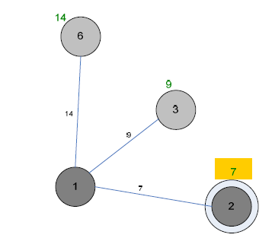
Langkah-langkah :
Node awal 1, Node tujuan 5. Setiap edge yang terhubung antar node telah diberi nilai
Djkstra melakukan kalkulasi terhadap node tetangga yang terhubung langsung dengan node keberangkatan (node 1), dan hasil yang didapat adalah node 2 karena bobot nilai node 2 paling kecil dibandingkan nilai pada node lain, nilai = 7 (0+7).

Slide 9
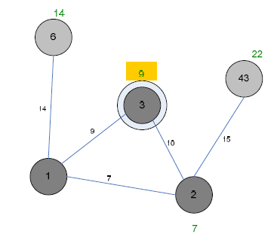
Langkah-langkah :
Node 2 diset menjadi node keberangkatan dan ditandai sebagi node yang telah terjamah. Dijkstra melakukan kalkulasi kembali terhadap node-node tetangga yang terhubung langsung dengan node yang telah terjamah. Dan kalkulasi dijkstra menunjukan bahwa node 3 yang menjadi node keberangkatan selanjutnya karena bobotnya yang paling kecil dari hasil kalkulasi terakhir, nilai 9 (0+9).

Slide 10
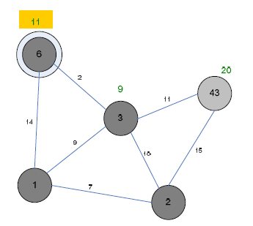
Langkah-langkah :
Perhitungan berlanjut dengan node 3 ditandai menjadi node yang telah terjamah. Dari semua node tetangga belum terjamah yang terhubung langsung dengan node terjamah, node selanjutnya yang ditandai menjadi node terjamah adalah node 6 karena nilai bobot yang terkecil, nilai 11 (9+2).

Slide 11
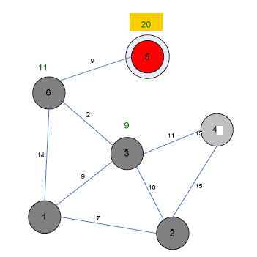
Langkah-langkah :
Node 6 menjadi node terjamah, dijkstra melakukan kalkulasi kembali, dan menemukan bahwa node 5 (node tujuan ) telah tercapai lewat node 6. Jalur terpendeknya adalah 1-3-6-5, dan niilai bobot yang didapat adalah 20 (11+9). Bila node tujuan telah tercapai maka kalkulasi dijkstra dinyatakan selesai.

